Slide 1
ΜΑΘΑΙΝΩ ΓΙΑ ΤΗΝ
ΜΑΚΕΔΟΝΙΑ

Slide 2
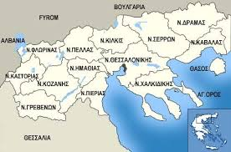
Η ΜΑΚΕΔΟΝΙΑ βρίσκεται στη βόρεια Ελλάδα και είναι το μεγαλύτερο σε έκταση γεωγραφικό διαμέρισμα

Slide 3
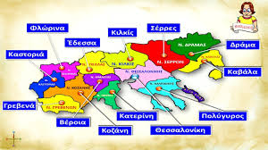
ΝΟΜΟΙ - ΠΡΩΤΕΥΟΥΣΕΣ

Slide 4
ΝΟΜΟΙ - ΠΡΩΤΕΥΟΥΣΕΣ
ΘΕΣΣΑΛΟΝΙΚΗ | ΘΕΣΣΑΛΟΝΙΚΗ
ΚΙΛΚΙΣ | ΚΙΛΚΙΣ
ΚΑΒΑΛΑΣ | ΚΑΒΑΛΑ
ΣΕΡΡΩΝ | ΣΕΡΡΕΣ
ΧΑΛΚΙΔΙΚΗΣ | ΠΟΛΥΓΥΡΟΣ
ΔΡΑΜΑΣ | ΔΡΑΜΑ
ΠΙΕΡΙΑΣ | ΚΑΤΕΡΙΝΗ
ΓΡΕΒΕΝΩΝ | ΓΡΕΒΕΝΑ
ΚΟΖΑΝΗΣ | ΚΟΖΑΝΗ
ΚΑΣΤΟΡΙΑΣ | ΚΑΣΤΟΡΙΑ
ΗΜΑΘΙΑΣ | ΒΕΡΟΙΑ
ΦΛΩΡΙΝΑΣ | ΦΛΩΡΙΝΑ
ΠΕΛΛΑΣ | ΕΔΕΣΣΑ

Slide 5
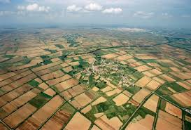
ΠΕΔΙΑΔΕΣ ΜΑΚΕΔΟΝΙΑΣ
Πεδιάδα Θεσσαλονίκης-Γιαννιτσών
Πεδιάδα Σερρών
Πεδιάδα Δράμας

Slide 6
ΠΟΤΑΜΙΑ
Γαλλικός
Αξιός
Λουδίας
Αλιάκμονας
Κοιτάξτε τα αρχικά…ΓΑΛΑ …ποτίζει την πεδιάδα της Μακεδονίας

Slide 7
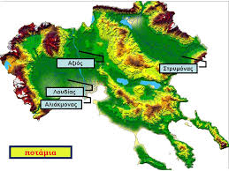
ΠΟΤΑΜΙΑ
Νέστος
Στρυμόνας

Slide 8
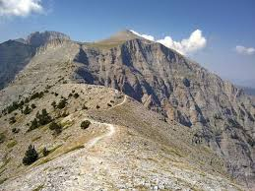
ΒΟΥΝΑ
Όλυμπος
Βασιλίτσα
Βέρμιο
Φαλακρό
Παγγαίο
Πάικο
Βέρνο

Slide 10
ΛΙΜΝΕΣ
Βόλβη – Κορώνεια (ν. Θεσσαλονίκης)
Βεγορίτιδα (ν. Πέλλας , ν. Φλώρινας)
Μικρή και Μεγάλη Πρέσπα (η Μεγάλη Πρέσπα είναι η μεγαλύτερη λίμνη της Βαλκανικής χερσονήσου. Την μοιραζόμαστε με την Αλβανία και την ΠΓΔΜ)
Δοϊράνη (ν. Κιλκίς)
Κερκίνη (τεχνητή λίμνη, ν. Σερρών)

Slide 11
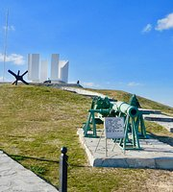
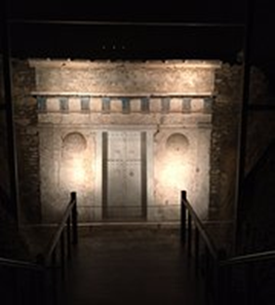
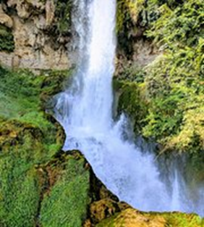
ΑΞΙΟΘΕΑΤΑ
ΤΟ ΟΧΥΡΟ ΤΟΥ ΡΟΥΠΕΛ ΜΟΥΣΕΙΟ ΒΑΣΙΛΙΚΩΝ ΤΑΦΩΝ ΚΑΤΑΡΡΑΚΤΗΣ ΤΗΣ ΕΔΕΣΣΑΣ
ΤΗΣ ΒΕΡΓΙΝΑΣ

Slide 12
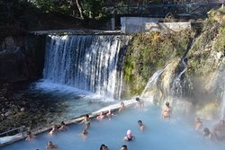
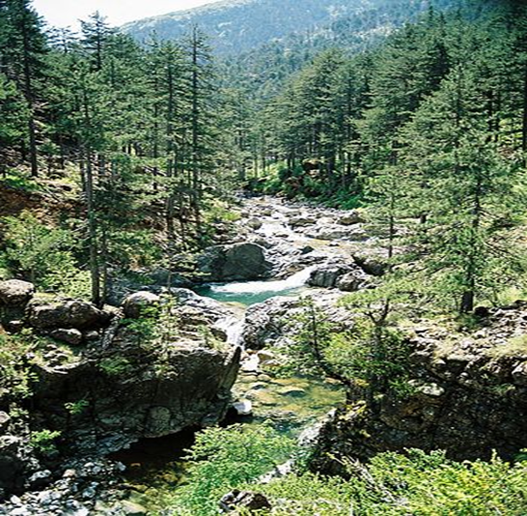
ΛΟΥΤΡΑ ΠΟΖΑΡ ΑΓΙΟ ΟΡΟΣ ΒΑΛΙΑ ΚΑΛΝΤΑ (ΠΙΝΔΟΣ)

Slide 13
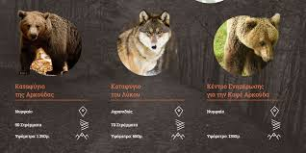
ΑΡΚΤΟΥΡΟΣ
https://www.arcturos.gr/

Slide 14
ΚΑΛΗ ΜΕΛΕΤΗ!!!

